Slide 1
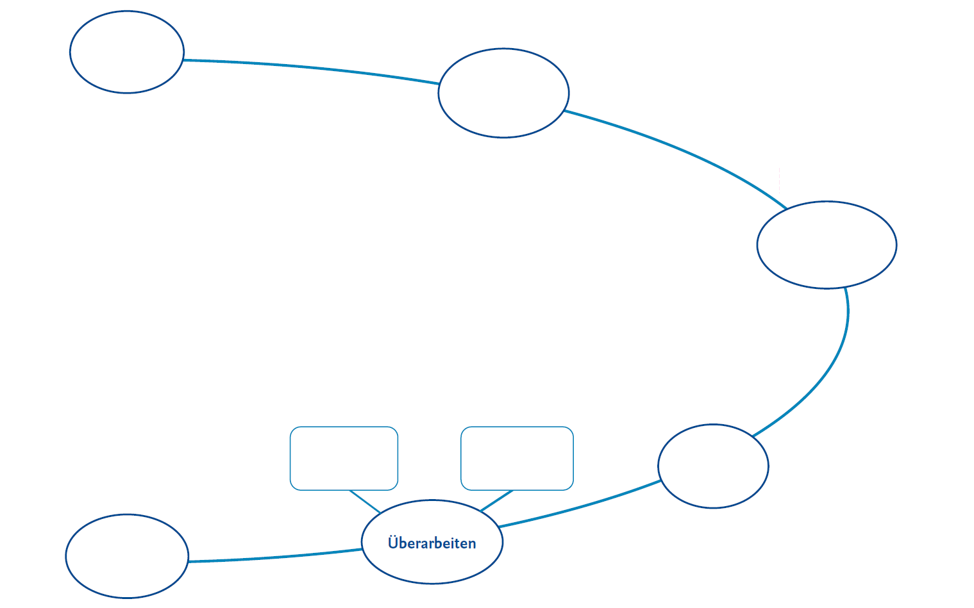
idealtypischer Schreibprozess
Arbeitsschritte:
Arbeitsaufträge:
1. Ordnet die
Arbeitsschritte per
drag-and-drop den
leeren Feldern zu.
2. Platziert ebenso die
Zwischenschritte entlang
der Linie und/oder um
die Arbeitsschritt-Felder
herum.
3. Welche zwei Unterpunkte
können beim Überarbeiten
bedacht werden?
Ersetzt die Fragezeichen.
4. Speichert das Dokument.
5. Stellt eure Ergebnisse im
Plenum vor.
Zwischenschritte:
1. ??
2. ??

